Slide 1
第一周：图像分类算法
学习总结与实验汇报
统一训练框架 · 三模型横向对比 · Cross-Entropy vs Label Smoothing 消融
数据集：Mini-ImageNet-100 模型：ResNet-50 / MobileNetV3-Large / ConvNeXt-Tiny
日期：2026-10-16

Slide 2
汇报大纲
一、学习与调研要点
  卷积变体：标准卷积 / 深度可分离卷积 / 空洞卷积 / DCN，以及感受野递推公式
  激活函数：ReLU / GELU / SiLU
  损失函数：Cross-Entropy / Binary-Cross-Entropy / Label Smoothing / Focal Loss
  模型架构演进：ResNet → MobileNetV3 / ShuffleNetV2 → ViT / Swin / ConvNeXt
二、动手实验
  统一训练框架与实验设置
  基准性能对比：精度、参数量、MACs、推理延迟
  消融实验：Cross-Entropy vs Label Smoothing（α=0.1）
  Bad Case
三、 时间分配
  实验与学习两条线的时间投入

Slide 3
Part 1
学习与调研要点

Slide 4
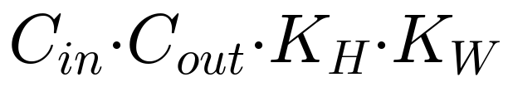
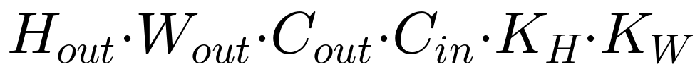
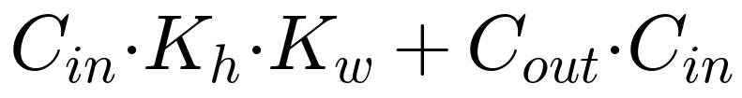
卷积变体：参数量 / 计算量 / 内存访问
关注点：基本原理、数学计算、与其他方法的差异
卷积类型 | 参数量 | 计算量 MACs | 内存访问
标准卷积 |  |  | 重复率高
深度可分离卷积 |  |  | 算术强度低，会被带宽限制
空洞卷积 |  |  | 重复率高且地址不连续
DCN |  | 主卷积 + offset + 插值 | 访问地址碎片化

Slide 5
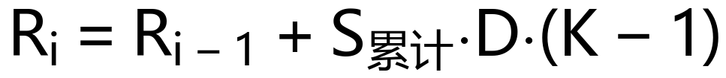
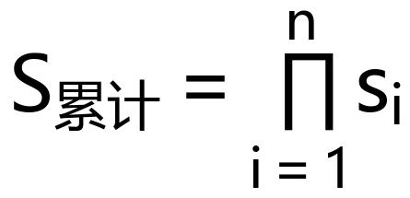
感受野递推公式与可变形卷积
感受野递推公式
DCNv1
  使用一个旁路网络 offset 预测采样点的漂移。可变形采样使用双线性插值使采样点坐标可导，以便反向传播训练旁路网络。
DCNv2
  modulation 为采样点按位置加权，由 offset 输出。
DCNv3
  将卷积按通道分为 G 个组，每组可以确定各自的独立漂移量。

Slide 6
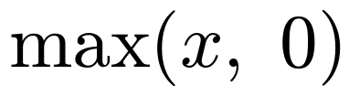
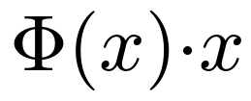
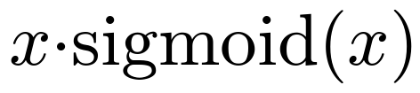
激活函数：ReLU / GELU / SiLU
数学公式 · 梯度曲线 · 计算成本 · 死亡神经元
 | 数学公式 | 梯度曲线 | 计算成本 | 死亡神经元
ReLU |  | 在 0 点跳变，负半轴为 0 | 低 | 有
GELU |  | 平滑，在 x<0 时有小的负梯度 | 高 | 极端负饱和
SiLU |  | 平滑，x<0 有小的负梯度 | 中 | 极端负饱和

Slide 7
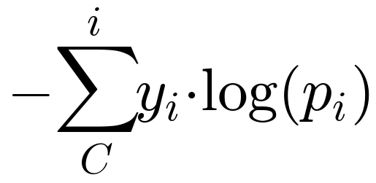
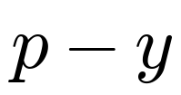
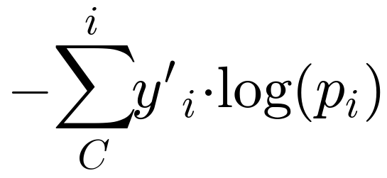
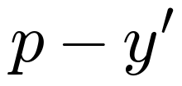
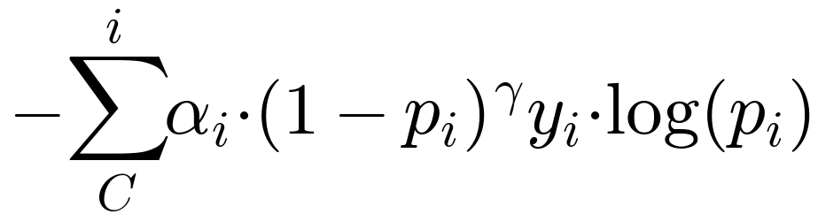
损失函数对比
数学公式 · 对 logit 的梯度 · 类别不平衡处理 · 适配任务 · 正则化
 | 数学公式 | 梯度（对 logit 求导） | 类别不平衡处理 | 适配任务 | 正则化
CE |  |  | 需要类权重 | 互斥分类 | —
Binary-CE |  |  | 需要类权重 | 二分类，多标签分类 | —
Label Smoothing CE |  |  | 需要类权重 | 互斥分类 | 使得预测 logit 最优解不会推向正无穷，从而稳定训练
Focal Loss |  |  | 类权重，难易样本分别加权处理不平衡 | 互斥分类 / 二分类 / 多标签 | —

Slide 8
Part 2
模型架构演进

Slide 9
ResNet：退化问题与残差连接
经典架构
退化问题
  是「在同样训练配置下，深层网络训练误差不如浅层网络」的现象。
  成因一：由深度加深引起的层间连乘增加，导致的输入-输出雅可比条件数 κ 增大，引起的强各向异性。
  成因二：非线性层的增加引起的恒等变换难以学习。
  在二者共同作用下，优化轨迹在高损失平台长时间滞留，训练误差下降缓慢。
残差连接原理
  把 y = f(x) 改为 y = f(x) + x，使得恒等映射容易学习。
  ① f = 0 情况下有 y = x 的默认解。
  ② 梯度反向传播过程中提供越过 f 直接向 x 传播的无衰减支路。

Slide 10
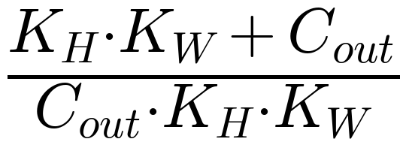
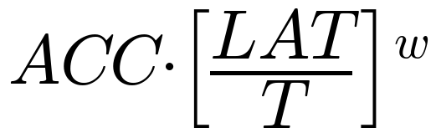
MobileNetV3：深度分离卷积 + NAS 搜索 + SE 模块
轻量化架构
1. 深度可分离卷积
  深度卷积 + 逐点卷积。卷积核、输出通道越大，相对标准卷积越压缩。
  实际延迟不一定下降。
  相比标准卷积，深度可分离卷积算术强度（flops/bytes）降低，在同样字节搬运量下，标准卷积能进行更多计算。
  DW 单任务量过小，并行度低。
2. SE 模块
  att = MLP(GAP(h, w))，将 att 按通道乘回特征层；插入在通道数多、分辨率低的特征层。
3. NAS 搜索
  搜索维度：卷积核大小 / 主干网络输出通道数与 MLP 隐藏层通道数比 / 主干网络输出通道数 / SE 放置位置。
关键公式
与标准卷积的计算量比
NAS 目标函数（platform-aware）

Slide 11
ShuffleNetV2：硬件友好度设计原则
目标：提升算术强度
G1 计算量一定，输入输出矩阵通道相同时内存访问代价最小
  basic block 将输入通道分为两组，一组直接输出，另一组经过深度可分离卷积输出，之后洗混通道，全程保持通道总数不变。
G2 组卷积分组数增加，内存访问增加
  相对于 v1，v2 去除了分组卷积。通道间交换信息由混洗承担，这个操作的 FLOPs 是 O(0)，mac 是 O(hwc)，卷积分组数为 1，mac 降低。
G3 网络越碎片化，并行度越低
  碎片化 = 一个 block 内独立算子过多 + kernel 过小；降低碎片化：减少独立算子数量，增大卷积核。
G4 逐元素操作在延迟中不可忽略，但是 flops 占比很低
  逐元素操作包括激活函数、归一化层、张量间对齐/广播、逐通道算子（DW、池化）。特点是 flops 小，但是需要读取整个张量，复用率低。

Slide 12
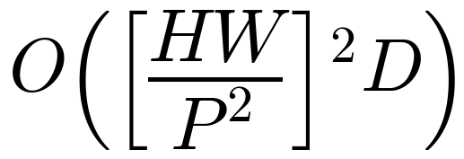
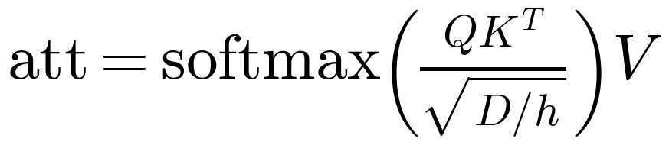
Vision Transformer (ViT)
Patch Embedding · Self-Attention · MAE · 与 CNN 的归纳偏置对比
Patch Embedding
  进行核大小为 P、步幅为 S 的卷积，输出通道为 D。将 H、W 展平，输出为 (HW, D)。
Self-Attention
  将通道 D 经过线性投影得到 3D 的输出通道，按通道分组得到 Q、K、V（各 D 维），多头再分成 h 份；多头将 att 拼接回 D 维。
MAE
  对 patch 随机掩码，可见 token 加入位置编码送入编码器，使用轻量 Transformer 解码，计算重建损失。
复杂度
注意力公式
归纳偏置 | CNN | ViT
局部性 | 输出依赖于邻域 | 保留每个 patch 的局部性，patch 间可以交互
权重共享 | 同一卷积核可以处理图像的所有位置 | 使用绝对位置编码，att 使用全局 softmax
层次化 | 逐层降采样 | —
ViT 的可学习偏置 / 内置偏置更大，需要更大数据集。

Slide 13
Swin Transformer
分层滑动窗口注意力（针对密集预测）
组件 1：Patch Partition + Linear Embedding
  使用更小的 patch 保持高分辨率。
组件 2：Patch Merging
  在 2×2 的块上对通道进行拼接，过线性层通道减半实现降采样。
组件 3：Window Multi-head Self-Attention
  窗口内 token 能直接交互，窗口间信息隔离。在 token 增多的情况下避免了计算量爆炸的情况。
组件 4：SW-MSA
  相对于 W-MSA，在 H、W 方向移动窗口大小的一半，把不全的 patch 重新组合为 patch 块进行 Self-Attention；一个不全块拼接组合中的 token 只计算自己块内的 Self-Attention，不计算拼接的块间。

Slide 14
ConvNeXt / ConvNeXt-V2
借鉴 Transformer 的现代化 CNN，向 Swin Transformer 对齐
ConvNeXt：向 Swin Transformer 对齐的架构
  宏观架构
    Patchify Stem：4×4、s = 4 的卷积。
    Stage Ratio：1:1:3:1 或 3:3:9:3。
    独立下采样层：stage 间使用独立下采样层。
  block 内部对齐
    倒瓶颈 → 对齐 MLP：D → 4D → D。
    LayerNorm。
    GELU。
ConvNeXt-V2 核心改动
  GRN：增强强响应的通道，削弱弱响应的通道。有残差连接能保证弱通道仍有更新。
  FCMAE：模拟 MAE，使用稀疏卷积处理可见像素，计算重建损失。

Slide 15
Part 3
动手实验与结果

Slide 16
实验设置
所有模型共用同一套训练框架与超参数
维度 | 配置
数据集 | Mini-ImageNet-100（100 类）；训练 38,400 / 验证 9,600 / 测试 12,000 张
输入 | 224 × 224 × 3；Resize → Normalize(0.5, 0.5) → ToTensor，映射到 [-1, 1]
数据增强 | 无（训练与验证共用同一确定性管道）
模型 | ResNet-50 / MobileNetV3-Large / ConvNeXt-Tiny，均为从零训练（无预训练权重）
训练 | 30 epoch，batch size 32，Adam，lr = 1e-3（固定），随机种子 seed = 0
模型选择 | 验证损失最小的 epoch
评测指标 | Top-1 / Top-5 Accuracy；Params、MACs；CUDA / CPU 单张前向延迟
延迟定义：服务端已经持有模型、并且已经把图片张量搬到 GPU 上之后，再跑一次单张（batch=1）前向要多久。
计入：一次前向的全部 kernel 执行时间（含 kernel 之间的发车空洞）。不计入：模型加载、CUDA 上下文初始化、读图与解码、预处理、CPU→GPU 拷贝、后处理。

Slide 17
基准性能对比表
30 epoch · seed=0 · 无数据增强 · 延迟口径见报告 §1
模型 | Test Top-1 | Test Top-5 | Params (M) | MACs (G) | 延迟 CUDA (ms) | 延迟 CPU (ms)
ResNet-50 | 51.05% | 79.44% | 23.71 | 4.13 | 4.11 | 17.1
MobileNetV3-Large | 44.13% | 74.30% | 4.33 | 0.23 | 3.91 | 7.1
ConvNeXt-Tiny | 45.67% | 74.73% | 27.89 | 4.46 | 4.33 | 14.4
ConvNeXt-Tiny + LS(0.1) | 46.36% | 74.46% | 27.89 | 4.46 | — | —
① ResNet-50 精度最高：Test Top-1 领先 ConvNeXt-Tiny 5.38 pt、领先 MobileNetV3-Large 6.92 pt
② MobileNetV3-Large 性价比最高：参数量仅为 ResNet-50 的 1/5.5、MACs 为 1/17.7，CPU 延迟快 2.4 倍
③ ConvNeXt-Tiny 未兑现架构优势：参数量与算力最大，精度却最低（更依赖大规模数据与强增强）
④ CUDA 延迟接近：主要延迟来自于cpu对已经在gpu上的每个算子下达计算指令的时间,不能体现模型性能.

Slide 18
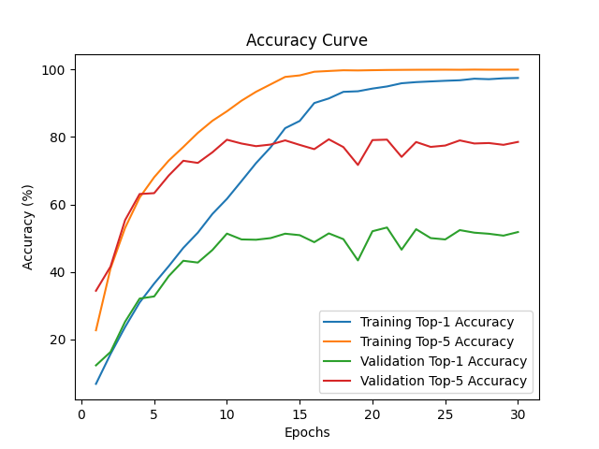
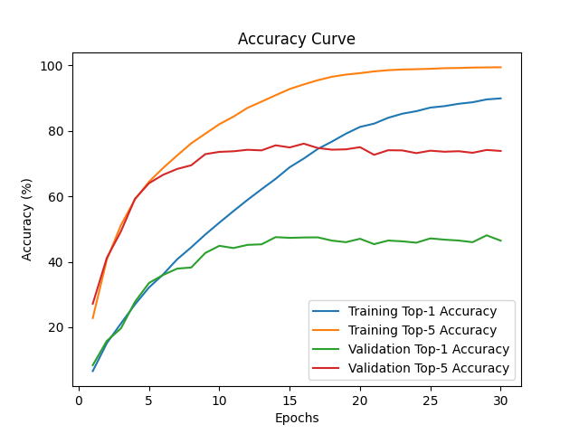
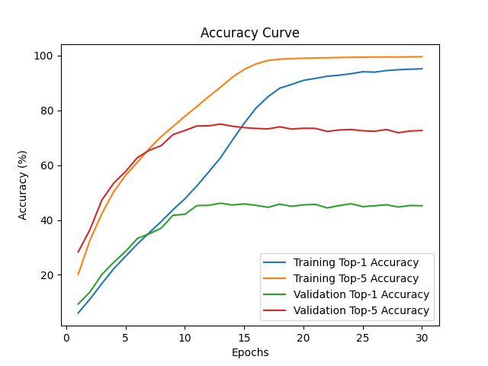
训练曲线：三个模型均严重过拟合
Cross-Entropy；三个模型训练集几乎完全拟合，验证集早在第 10~11 轮就不再改善
三个模型训练 Top-1 达 89.9% ~ 97.5%，验证 Top-1 最高只有 48.07%，差距 41.8 ~ 49.5 pt
训练损失单调降到 0.08 ~ 0.32，而验证损失在第 10 ~ 11 轮触底后一路上升
ResNet-50 验证损失 1.93 → 2.99；ConvNeXt-Tiny 2.18 → 3.88（劣化最严重，是最低点的 1.78 倍）
根因：训练集没有任何数据增强（无 RandomResizedCrop / 翻转 / Mixup）

Slide 19
消融实验：Cross-Entropy vs Label Smoothing
固定 ConvNeXt-Tiny，仅替换损失函数；30 epoch、seed=0、α=0.1
指标 | Cross-Entropy | Label Smoothing (α=0.1) | 变化
Test Top-1 | 45.67% | 46.36% | +0.69 pt
Test Top-5 | 74.73% | 74.46% | −0.27 pt
最优 Val Top-1 | 46.14% (ep13) | 48.07% (ep20) | +1.93 pt
末轮 Train Top-1 | 95.21% | 97.52% | +2.31 pt
Train − Val 差距 | 49.07 pt | 49.45 pt | 基本不变
Val Loss 第 11 轮 → 第 30 轮 | 2.18 → 3.88（+78%） | 2.66 → 2.88（+8%） | 明显抑制
注：两种损失函数的数值不可直接比较 —— Label Smoothing 的目标分布 y' 本身带非零下界，因此消融结论只能建立在准确率上。

Slide 20
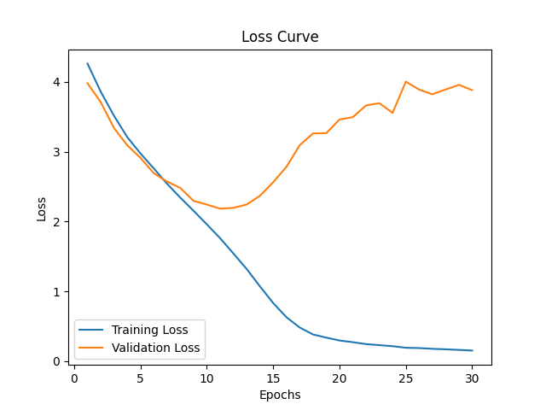
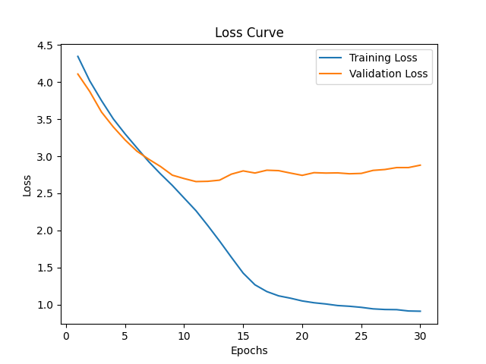
消融实验曲线：Loss
左：Cross-Entropy 右：Label Smoothing (α=0.1)
Cross-Entropy 的验证损失从谷底 2.1845 一路涨到 3.881（+78%），第 15 轮后与训练损失迅速背离；
Label Smoothing 的验证损失从 2.6590 只涨到 2.880（+8%），全程平稳，训练后期的劣化被明显抑制。

Slide 21
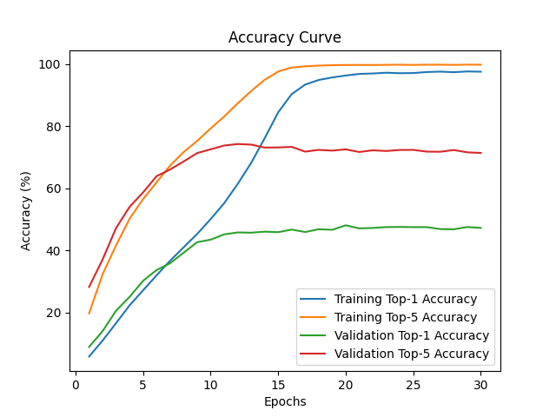
消融实验曲线：Accuracy
左：Cross-Entropy 右：Label Smoothing (α=0.1)
CE：验证准确率第 13 轮见顶 46.14%，之后掉头下滑到 45.20%
LS：验证准确率一路爬到第 20 轮 48.07%，并在 47% 附近稳住不再下滑
结论：Label Smoothing 有小幅正收益（Test Top-1 +0.69 pt、最优 Val Top-1 +1.93 pt），且末轮 Train Top-1 反而更高（97.52% vs 95.21%），Train − Val 差距并未缩小（49.07 → 49.45 pt）。

Slide 22
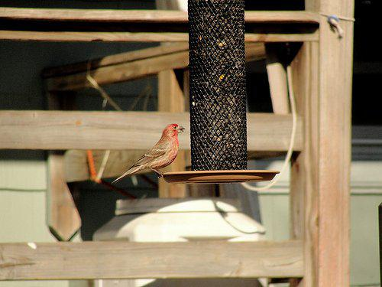
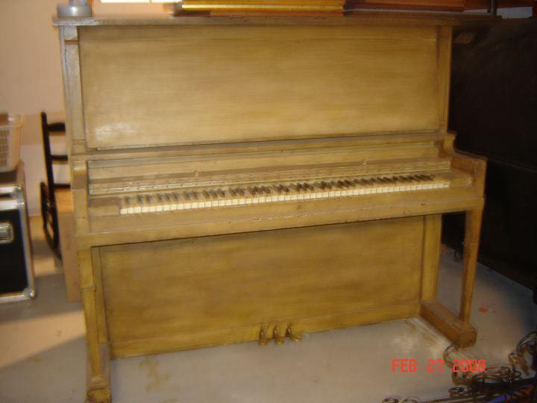
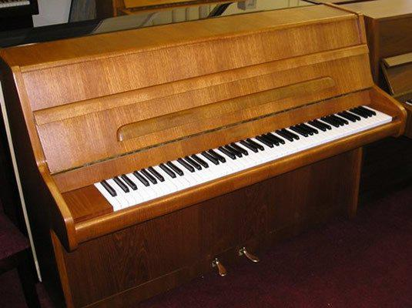
Bad Case 分析：小目标被背景主导
样本：val/n01532829/n0153282900000018.jpg（真值 n01532829，雀类）
模型 | Top-1 预测 | 概率
ResNet-50 | n04515003 | 41.38%
MobileNetV3-Large | n04515003 | 27.43%
ConvNeXt-Tiny | n04515003 | 16.73%
三个模型独立地判成同一个错误类别 n04515003
技术归因：鸟只占画面很小一块，而背景中的木头结构尺寸大、纹理显著,模型被大背景目标主导
N04515003样例：类别是钢琴

Slide 23
时间分配
实验与学习两条线的时间投入
实验 | 学习与调研
10.09 – 10.12 完成主体代码 | 10.12 – 10.14 查找资料（主要为 CSDN 的解析）
10.13 – 10.14 修复 bug 并跑出最终的实验 | 10.14 – 10.16 根据资料内容总结笔记
10.16 AI debug 并补充单张推理脚本 | 10.15 – 10.16 用 AI 设计问题、自己回答，以完善理解

